Slide 1
CARACTERISTIQUE GENERALE DE LINUX

Slide 2
Multi-tâches : exécute plusieurs programmes en pseudo-parallélisme.
Multi-utilisateurs : plusieurs utilisateurs actifs sur la même machine en même temps (et sans licence multi-utilisateurs !).
Multi plates-formes : il fonctionne sur différents processeurs, et pas seulement sur Intel.
Exécution en mode protégé sur les processeurs x86.
Protection de la mémoire entre les processus, afin qu'un programme ne puisse à lui seul compromettre le fonctionnement de l'ensemble du système.
Chargement des exécutables à la demande : Linux ne lit sur le disque que les parties effectivement utilisées d'un programme.
Partage des pages entre exécutables avec copie en écriture. Cela signifie que des processus multiples peuvent partager la même mémoire. Lorsque l'un d'eux tente d'y écrire, cette page (4Ko de mémoire sur processeurs x86) est copiée ailleurs. Ceci accroît les performances et réduit l'occupation mémoire.
Mémoire virtuelle utilisant la pagination (et non pas le "swap" de processus entiers) sur disque, grâce à une partition, un fichier ou les deux, avec la possibilité d'ajouter et de retirer de nouvelles zones de swap dynamiquement. Jusqu'à 16 zones de 128 Mo peuvent être utilisées simultanément, soit un total de 2 Go de swap disponible.

Slide 3
DOS ET LINUX
Accès transparent aux partitions MS-DOS (ou aux partitions FAT OS/2) via un système de fichiers spécial : vous n'avez pas besoin de commandes particulières pour utiliser une partition MS-DOS. Elle ressemble a une partition Unix (sauf pour la taille du nom des fichiers, les permissions d'accès, etc). Les partitions compressées de MS-DOS 6 ne sont pas encore reconnues mais il existe un patch (dmsdosfs). Le type VFAT (MS-Windows NT, MS-Windows 95) est pris en charge depuis la version 2.0. De plus, il existe un "patch" permettant d'accéder au système de fichiers NTFS (la version 2.1 du noyau intègre directement cette fonctionnalité).
Système de fichiers spécial nommé UMSDOS, autorisant l'installation de Linux directement sur une partition MS-DOS (les performances sont bien sûr grevées mais c'est très utile pour une installation provisoire).

Slide 4
QUI UTILISE LINUX
Linux est disponible gratuitement et il n'est demandé à personne d'enregistrer ses copies à une autorité quelconque ; aussi est-il très difficile de savoir combien de personnes dans le monde utilisent ce système d'exploitation. Plusieurs sociétés commerciales se consacrent exclusivement à la vente et au support de Linux (ce n'est pas interdit) mais leur clientèle ne constitue qu'une minorité des utilisateurs de Linux.
Les groupes Linux sur Usenet sont parmi les plus lus selon les statistiques, on pourrait donc penser que plusieurs centaines de milliers d'utilisateurs ou de personnes intéressées.
Toutefois, Harald T. Alvestrand a décidé d'essayer de compter tant bien que mal les utilisateurs de Linux. Il demande que vous postiez un courrier électronique à l'adresse linux-counter@uninett.no, avec l'une des phrases suivantes dans le SUJET du message : "I use Linux at home", "I use Linux at work", ou "I use Linux at home and at work". Il compte aussi les votes contenant "I don't use Linux", au passage. Il diffuse périodiquement ces statistiques dans comp.os.linux.misc. Il est possible de remplir un formulaire plus détaillé, pour enregistrer des amis n'ayant pas la possibilité de poster du courrier électronique.
Ce compteur est fatalement assez pessimiste. Lors de la conférence Linux de Berlin de 1995, il a été annoncé une estimation à plus d'un million d'utilisateurs actifs dans le monde ; sans autre précision quant au mode de détermination de ce nombre.

Slide 5
Linux est disponible gratuitement et il n'est demandé à personne d'enregistrer ses copies à une autorité quelconque ; aussi est-il très difficile de savoir combien de personnes dans le monde utilisent ce système d'exploitation. Plusieurs sociétés commerciales se consacrent exclusivement à la vente et au support de Linux (ce n'est pas interdit) mais leur clientèle ne constitue qu'une minorité des utilisateurs de Linux.
Les groupes Linux sur Usenet sont parmi les plus lus selon les statistiques, on pourrait donc penser que plusieurs centaines de milliers d'utilisateurs ou de personnes intéressées.
Toutefois, Harald T. Alvestrand a décidé d'essayer de compter tant bien que mal les utilisateurs de Linux. Il demande que vous postiez un courrier électronique à l'adresse linux-counter@uninett.no, avec l'une des phrases suivantes dans le SUJET du message : "I use Linux at home", "I use Linux at work", ou "I use Linux at home and at work". Il compte aussi les votes contenant "I don't use Linux", au passage. Il diffuse périodiquement ces statistiques dans comp.os.linux.misc. Il est possible de remplir un formulaire plus détaillé, pour enregistrer des amis n'ayant pas la possibilité de poster du courrier électronique.
Ce compteur est fatalement assez pessimiste. Lors de la conférence Linux de Berlin de 1995, il a été annoncé une estimation à plus d'un million d'utilisateurs actifs dans le monde ; sans autre précision quant au mode de détermination de ce nombre.

Slide 6
Configuration recommandée
Configuration recommandée
Si vous souhaitez utiliser des programmes travaillant intensivement, comme gcc, X et TeX, vous voudrez probablement un processeur plus rapide qu'un 386SX/16, qui devrait cependant suffire si vous êtes patient.
En pratique, vous avez besoin d'au moins 4 Mo si vous n'utilisez pas X11 et d'au moins 8 Mo si vous l'utilisez. De plus, si vous voulez que soient simultanément actifs plusieurs utilisateurs ou plusieurs gros programmes (comme des compilations), plus de 4 Mo sont souhaitables. Tout fonctionnera avec moins de RAM (même avec 2 Mo), mais Linux utilisera alors la mémoire virtuelle (le disque dur servant de mémoire lente) et l'ensemble s'en trouvera considérablement ralenti, au point de s'avérer inutilisable.
La quantité d'espace disque nécessaire dépend des programmes que vous voulez installer. La série de base des utilitaires, shells et programmes d'administration devrait tenir sur un peu moins de 10 Mo, plus un peu de place pour les fichiers utilisateurs. Pour un système plus complet, Il est courant d'obtenir des valeurs de l'ordre de 20/30 Mo si vous n'utilisez pas X Window, et 40 Mo sinon (il n'est ici question que des binaires, les sources demeurent "nettement" plus encombrants). Ajoutez l'espace disque que vous voulez réserver aux utilisateurs. Etant donné le prix de la mémoire de masse de nos jours, si vous achetez une nouvelle machine, il est ridicule de l'équiper d'un disque dur de faible capacité. Prenez au moins 500 Mo, voire 1 Go ou plus, vous ne le regretterez pas.

Slide 7
STRUCTURE D’UN SYSTÈME UNIX
Structure d’un système Unix/Linux Un système informatique sous Unix/Linux est constitué de couches de logiciels, comme illustré à la figure 2.3. Le système d’exploitation, appelé noyau ou kernel, gère le matériel et fournit aux programmes une interface d’appels système. Le kernel de BSD est montré à la figure 2.4. Les appels système permettent aux programmes de créer et de gérer des processus et des fichiers. A chaque appel système correspond une procédure de bibliothèque que l’utilisateur peut appeler (bibliothèque standard). Chaque procédure se charge de placer les paramètres de l’appel système correspondant en un endroit prédéfini comme les registres du processeur, et de provoquer une interruption logicielle (instruction TRAP) pour passer du mode utilisateur au mode noyau et activer ainsi le système d’exploitation. La procédure de bibliothèque a pour but de masquer les détails de l’instruction TRAP et de faire apparaître les appels de procédure comme des appels de procédures ordinaires. Par exemple read(f, b, 50) sera utilisé pour lire 50 caractères dans un stockage temporaire ou buffer b, à partir d’un fichier f présentement ouvert. Lorsque le système d’exploitation prend le contrôle suite au TRAP, il vérifie la validité des paramètres et effectue dans ce cas le traitement demandé. A la fin du traitement, il place un code de statut, indiquant si le traitement a réussi ou échoué, dans un registre, puis redonne le contrôle à 4 CHAPITRE 2. INTRODUCTION AU SYSTÈME UNIX/LI

Slide 8
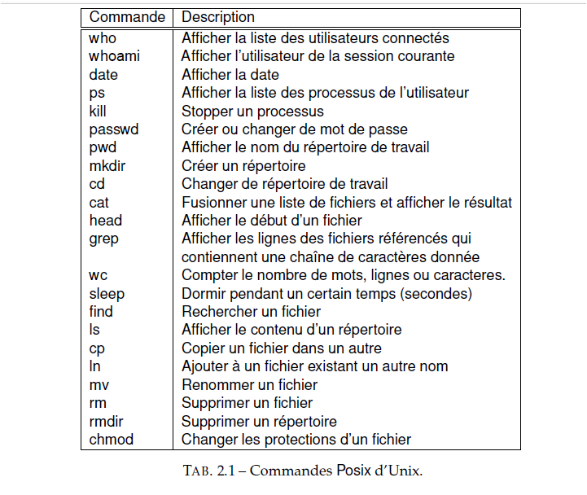
QUELQUES COMMANDES ET LEURS SIGNIFICATION

Slide 9
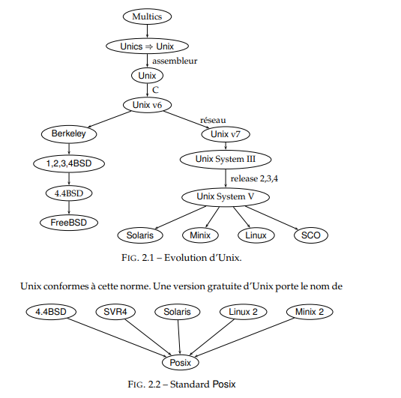
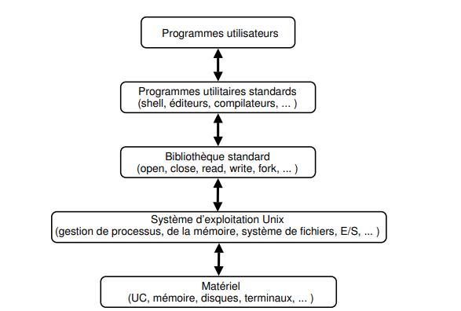
ARCHITECTURE UNIX

Slide 10
CONNEXION
Connexion – Déconnexion Connexion Lorsqu’on se connecte, on peut accéder aux commandes Linux par le biais d’une fenêtre de commandes ou terminal (souvent le programme xterm ou ses dérivés). Une fois cette fenêtre lancée, le système affiche un sigle qui sera envoyé à chaque fois que Linux sera en attente d’une commande de votre part. Ce sigle qu’on nomme prompt est par défaut le caractère $. En général, il est configuré pour faire apparaître le nom du compte et éventuellement le nom sur le réseau du système utilisé, ainsi que le répertoire courant (dans lequel on se trouve). Par exemple : COUL@maMachine:~ Vous êtes alors reconnu comme un utilisateur valide du système et vous êtes installé dans votre répertoire de travail (home directory) repéré par le symbole ~. Quand une connexion a déjà été réalisée avec succès, il est possible de créer une nouvelle connexion avec un autre utilisateur. Cette nouvelle connexion ne supprime pas la précédente. Il faut taper su suivi du nouveau nom de login. Dans ce cas, la procédure , Commandes Linux de connexion est à nouveau invoquée, et en particulier une demande le mot de passe correspondant au nouveau nom de login. Il faut noter cependant les points suivants :
– Quand la connexion est achevée, Linux renvoie le prompt du premier nom de login (qui reste donc inchangé) et l’utilisateur reste dans le même espace de travail. Si cette situation n’est pas souhaitée, il convient d’utiliser la commande su
- suivi du nouveau nom de login qui donne un résultat identique à une connexion directe – Si on tape su sans argument, c’est le compte root qui est pris par défaut. C’est sous cette forme que ce type de connexion est utilisé le plus souvent, car cela permet au super
-user d’intervenir sur n’importe quel terminal sans déconnecter aucun utilisateur. – Lorsque la requête de déconnexion est formulée, Linux rétablit la connexion précédente dans l’état ou elle était avant la commande su (en particulier pour la zone courante de travail).

Slide 11
DECONNEXION
Déconnexion La procédure de déconnexion est extrêmement simple, il suffit de taper : CTRL/D ou bien la commande exit. D’une manière générale en effet, sur Linux CTRL/D signifie "fin de saisie". C’est ce qu’il faut taper en particulier lors de la saisie de données au clavier pour matérialiser la fin de l’entrée pour certaines commandes. Dans ce cas, le CTRL/D ne déconnecte pas. En revanche, lorsque le système est en attente de commande, le CTRL/D provoque la fin d’exécution du shell courant entraînant ainsi la déconnexion de l’utilisateur. La commande exit termine plus explicitement le shell.

